Slide 1
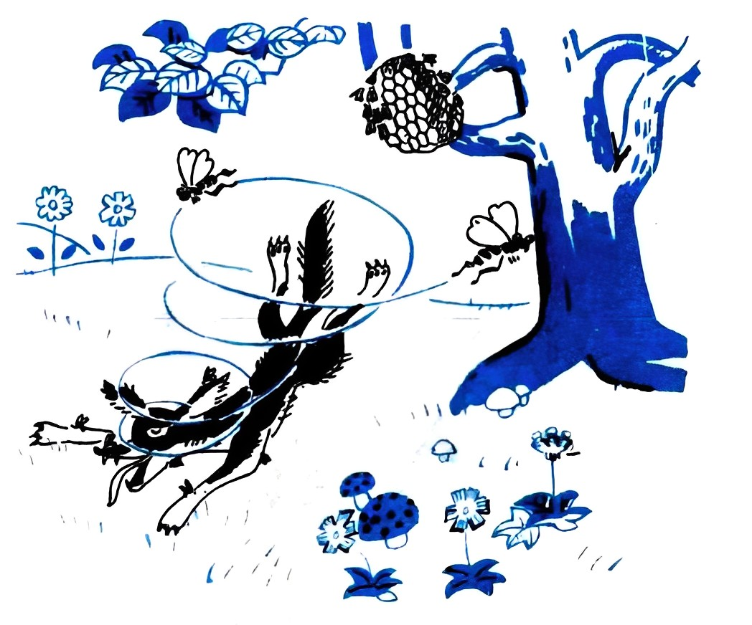
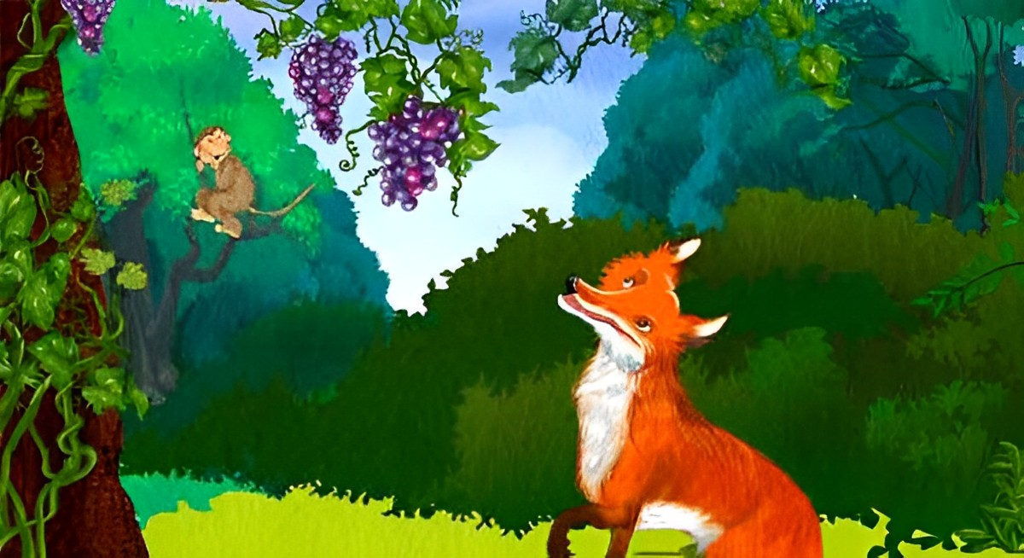
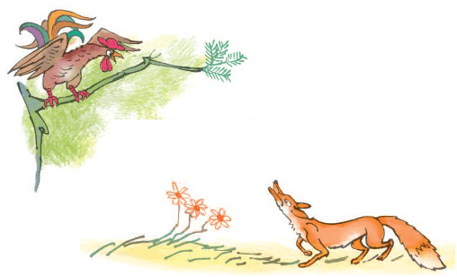
MỞ ĐẦU
Quan sát những bức tranh sau và đoán tên các tác phẩm.
Tổ ong lủng lẳng trên cành, Trong đầy mật nhộng, ngon lành lắm thay! Cáo già nhè nhẹ lên cây, Định rằng lấy được ăn ngay cho dòn. Ong thấy cáo muốn cướp con, Kéo nhau xúm lại vây tròn cáo ta. Châm đầu, châm mắt cáo già, Cáo già đau quá phải sa xuống rồi.
Ong kia yêu giống, yêu nòi, Đồng tâm, hợp lực đuổi loài cáo đi. Bây giờ ta thử so bì, Ong còn đoàn kết, huống chi là người! Nhật, Tây áp bức giống nòi, Ta nên đoàn kết để đòi tự do.
CON CÁO VÀ CHÙM NHO
CON CÁO VÀ TỔ ONG
CÁO VÀ GÀ TRỐNG

Slide 2

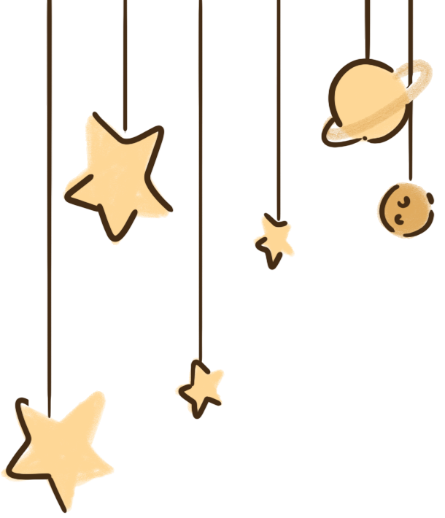
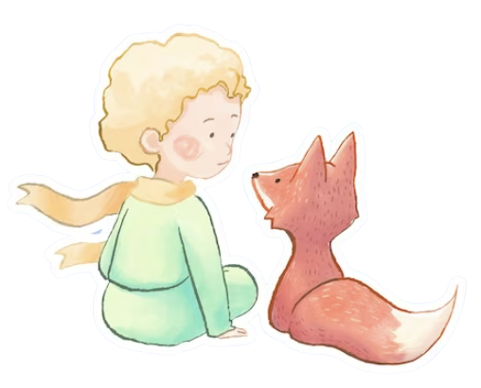
Đọc văn bản theo phân vai:
- 1 bạn HS đóng vai hoàng tử bé
- 1 bạn HS đóng vai con cáo
- 2 bạn HS đọc nối tiếp phần lời người kể chuyện

Slide 3
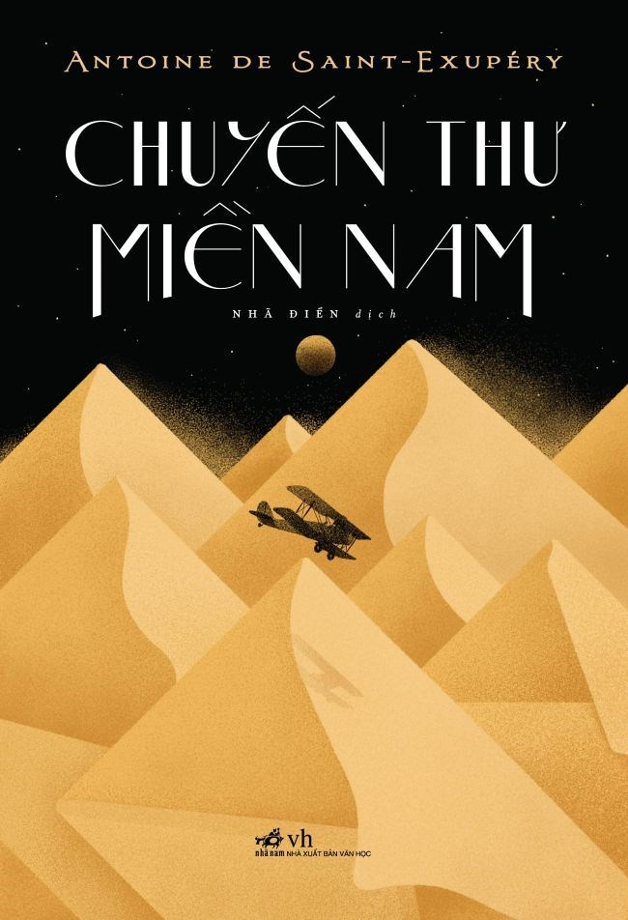


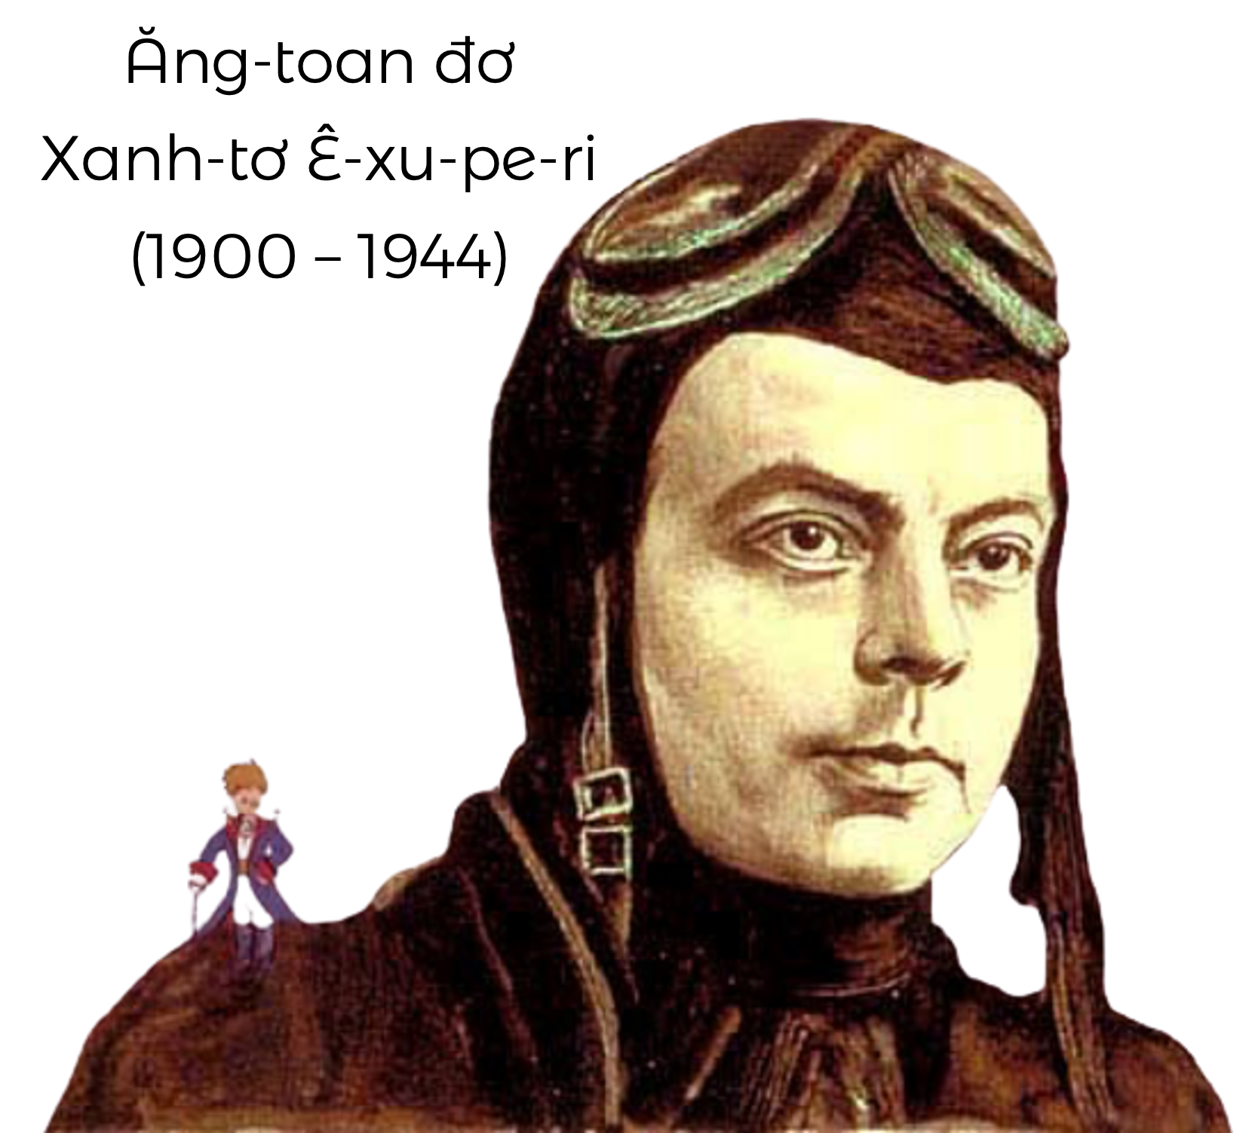

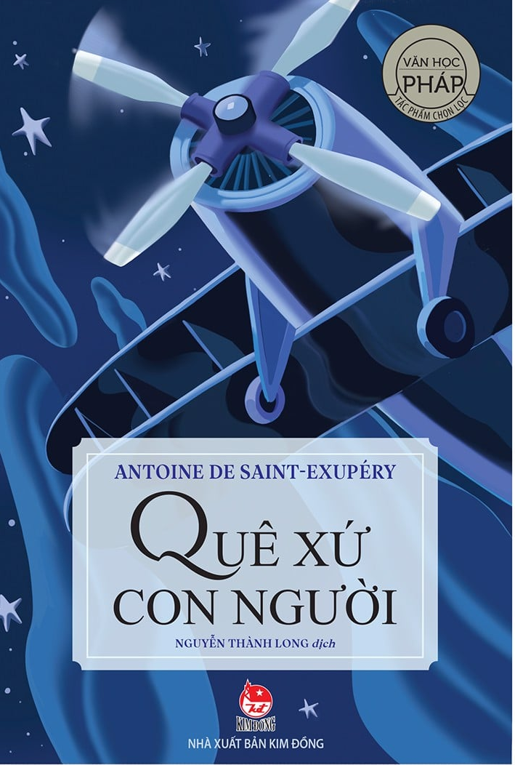
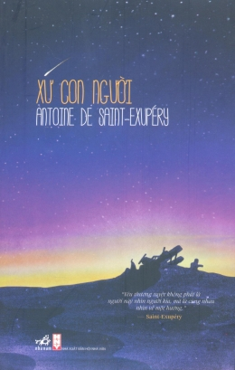

Slide 4
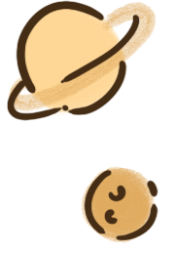
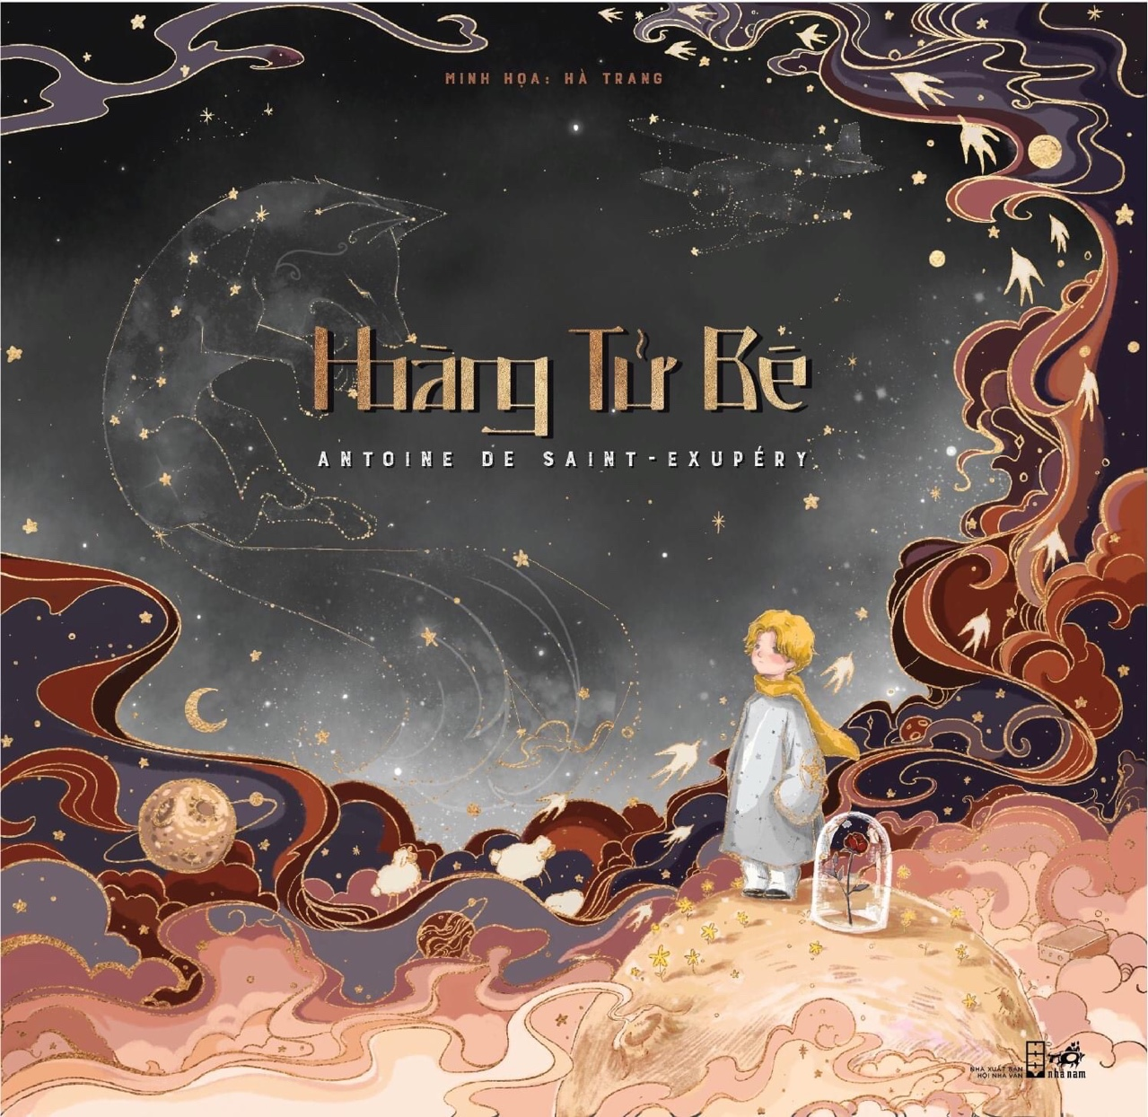

Là tác phẩm văn học hay nhất vào thế kỉ XX của Pháp.
Được dịch ra hơn 250 thứ tiếng (Đến nay đã có 8 bản dịch tiếng Việt).
Đã phát hành hơn 200 triệu bản trên toàn thế giới và vẫn tiếp tục in khoảng 2 triệu bản/năm.
Được chuyển thể thành truyện tranh, phim điện ảnh,…

Slide 5
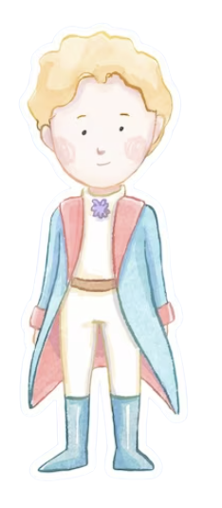

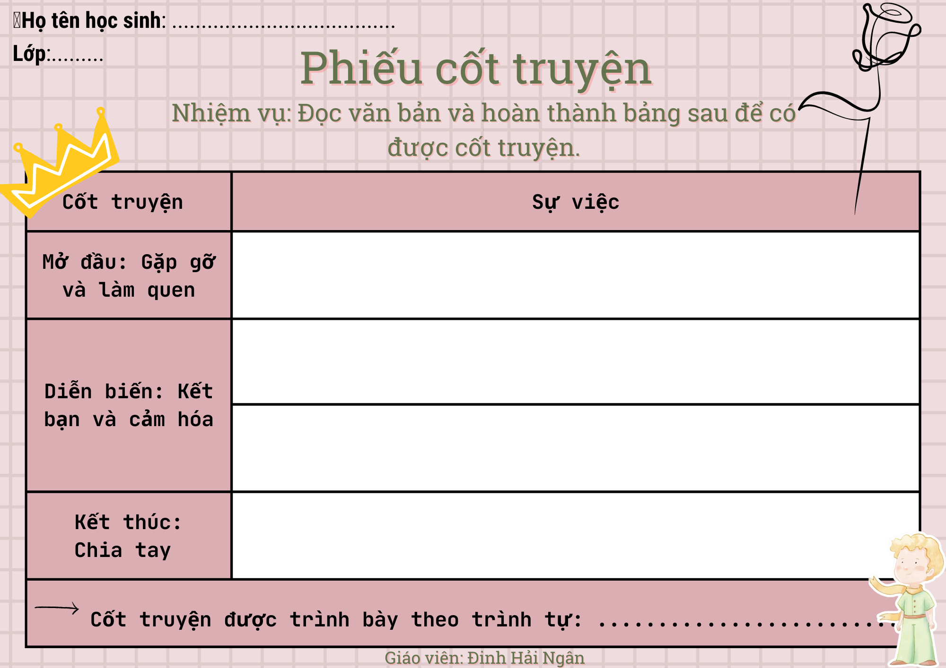

Slide 6
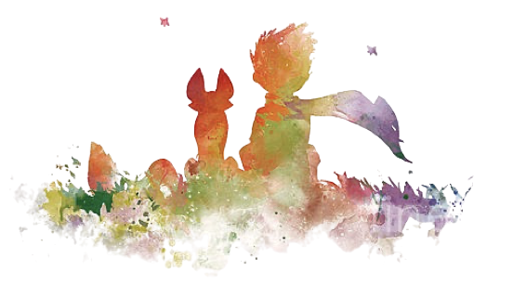
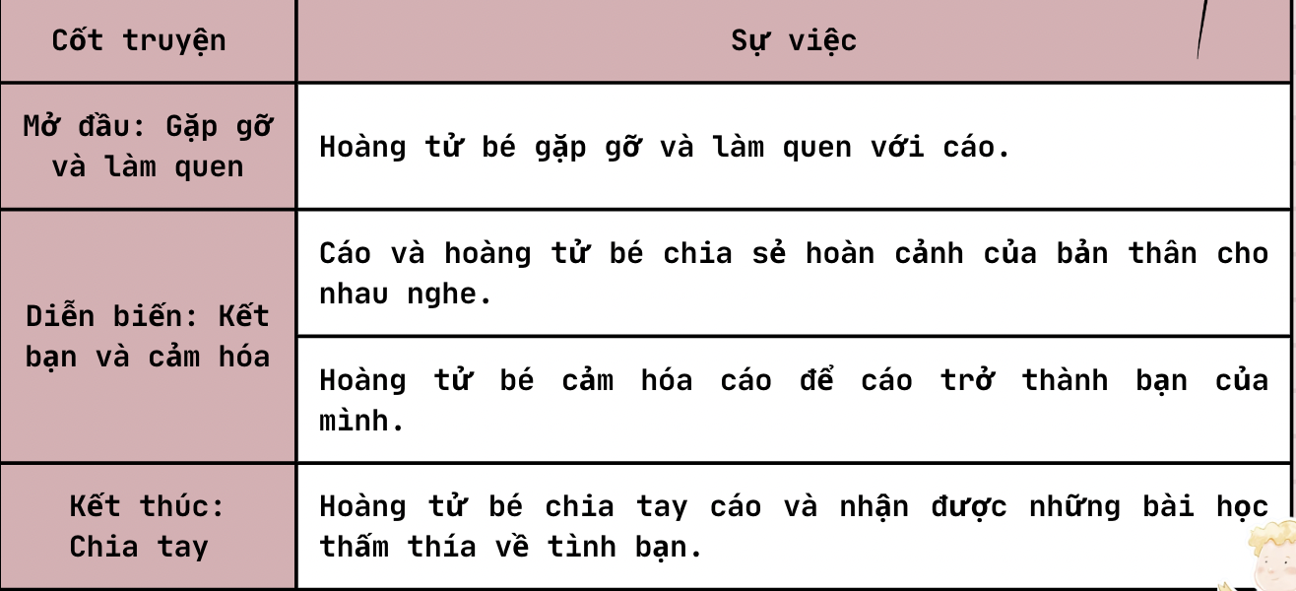

Slide 7
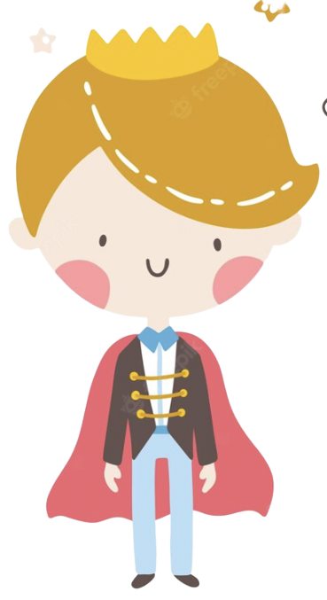
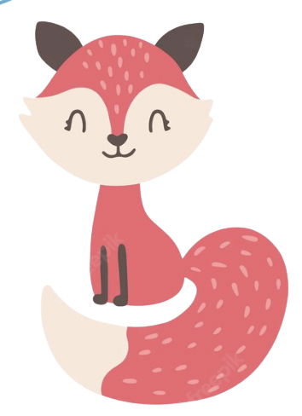
Hoàng tử bé đến từ đâu và gặp cáo trong hoàn cảnh nào?
Thông thường khi nghĩ đến cáo, mọi người thường nghĩ đó là loài động vật như thế nào?
Giữa hoàng tử bé và cáo, em nhận thấy có điểm gì giống nhau?

Slide 8

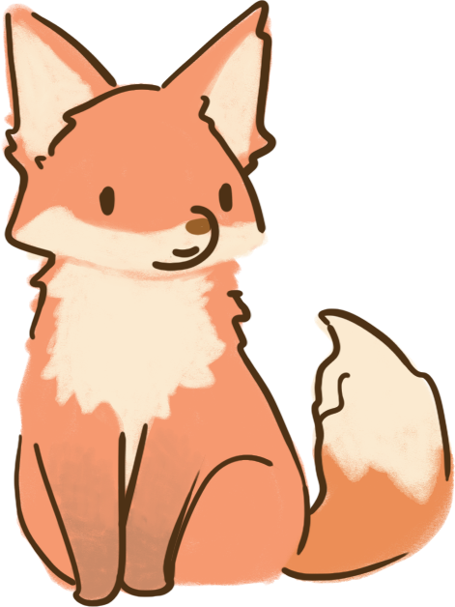
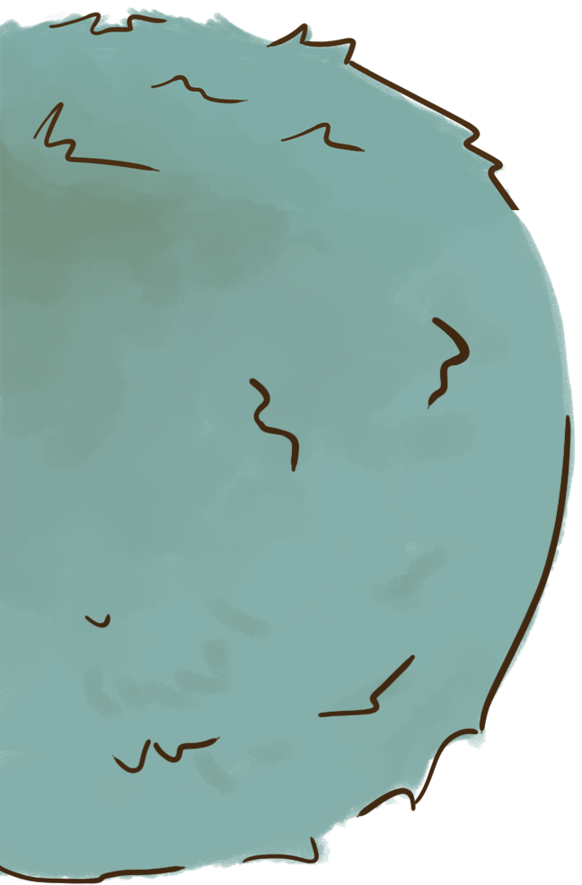
Hoàng tử bé | Con cáo
Đến từ một hành tinh khác rất đặc biệt
Gặp cáo trong hoàn cảnh buồn bã và thất vọng khi nhận ra bông hồng của cậu không phải là duy nhất.
Đến từ Trái Đất, là một loài vật bị coi là tinh ranh, gian xảo, xấu tính.
Gặp hoàng tử bé trong hoàn cảnh cô đơn, buồn bã khi bị săn đuổi bởi con người.

Slide 9

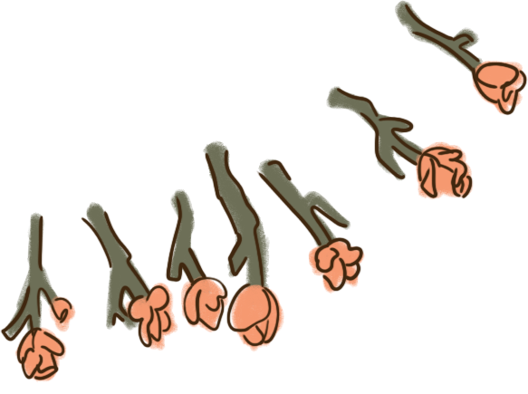
Theo dõi đoạn hội thoại của hai nhân vật ở trang 21 và cho biết:
Điều gì ở hoàng tử bé khiến cáo thiết tha mong được kết bạn với cậu?

Slide 10

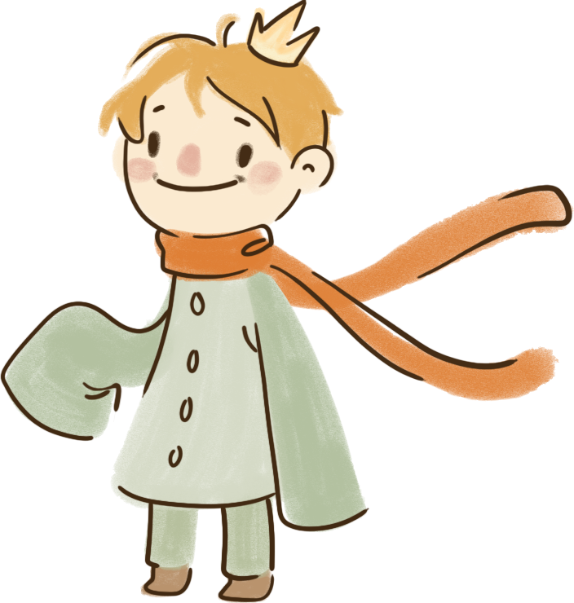
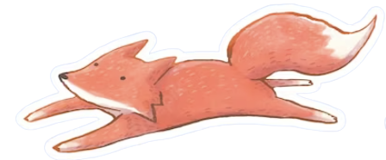
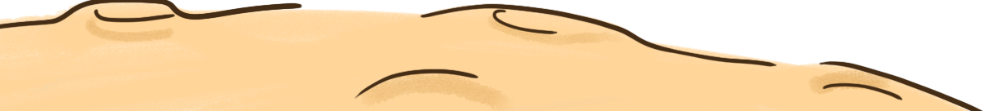
Bạn dễ thương quá!
…
Lại đây chơi với mình đi!
Hoàng tử bé cư xử với cáo rất thân thiện, lịch sự, cất lời khen, khác hoàn toàn với nhiều người trên Trái Đất.

Slide 11
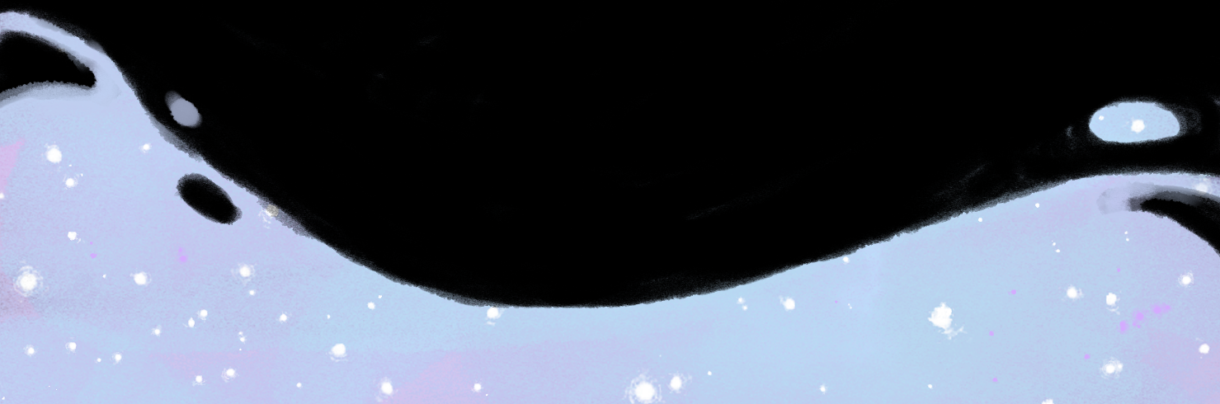
Từ cảm hóa xuất hiện bao nhiêu lần trong đoạn trích?
Qua những lời giải thích của cáo, em hiểu cảm hóa nghĩa là gì?

Slide 12

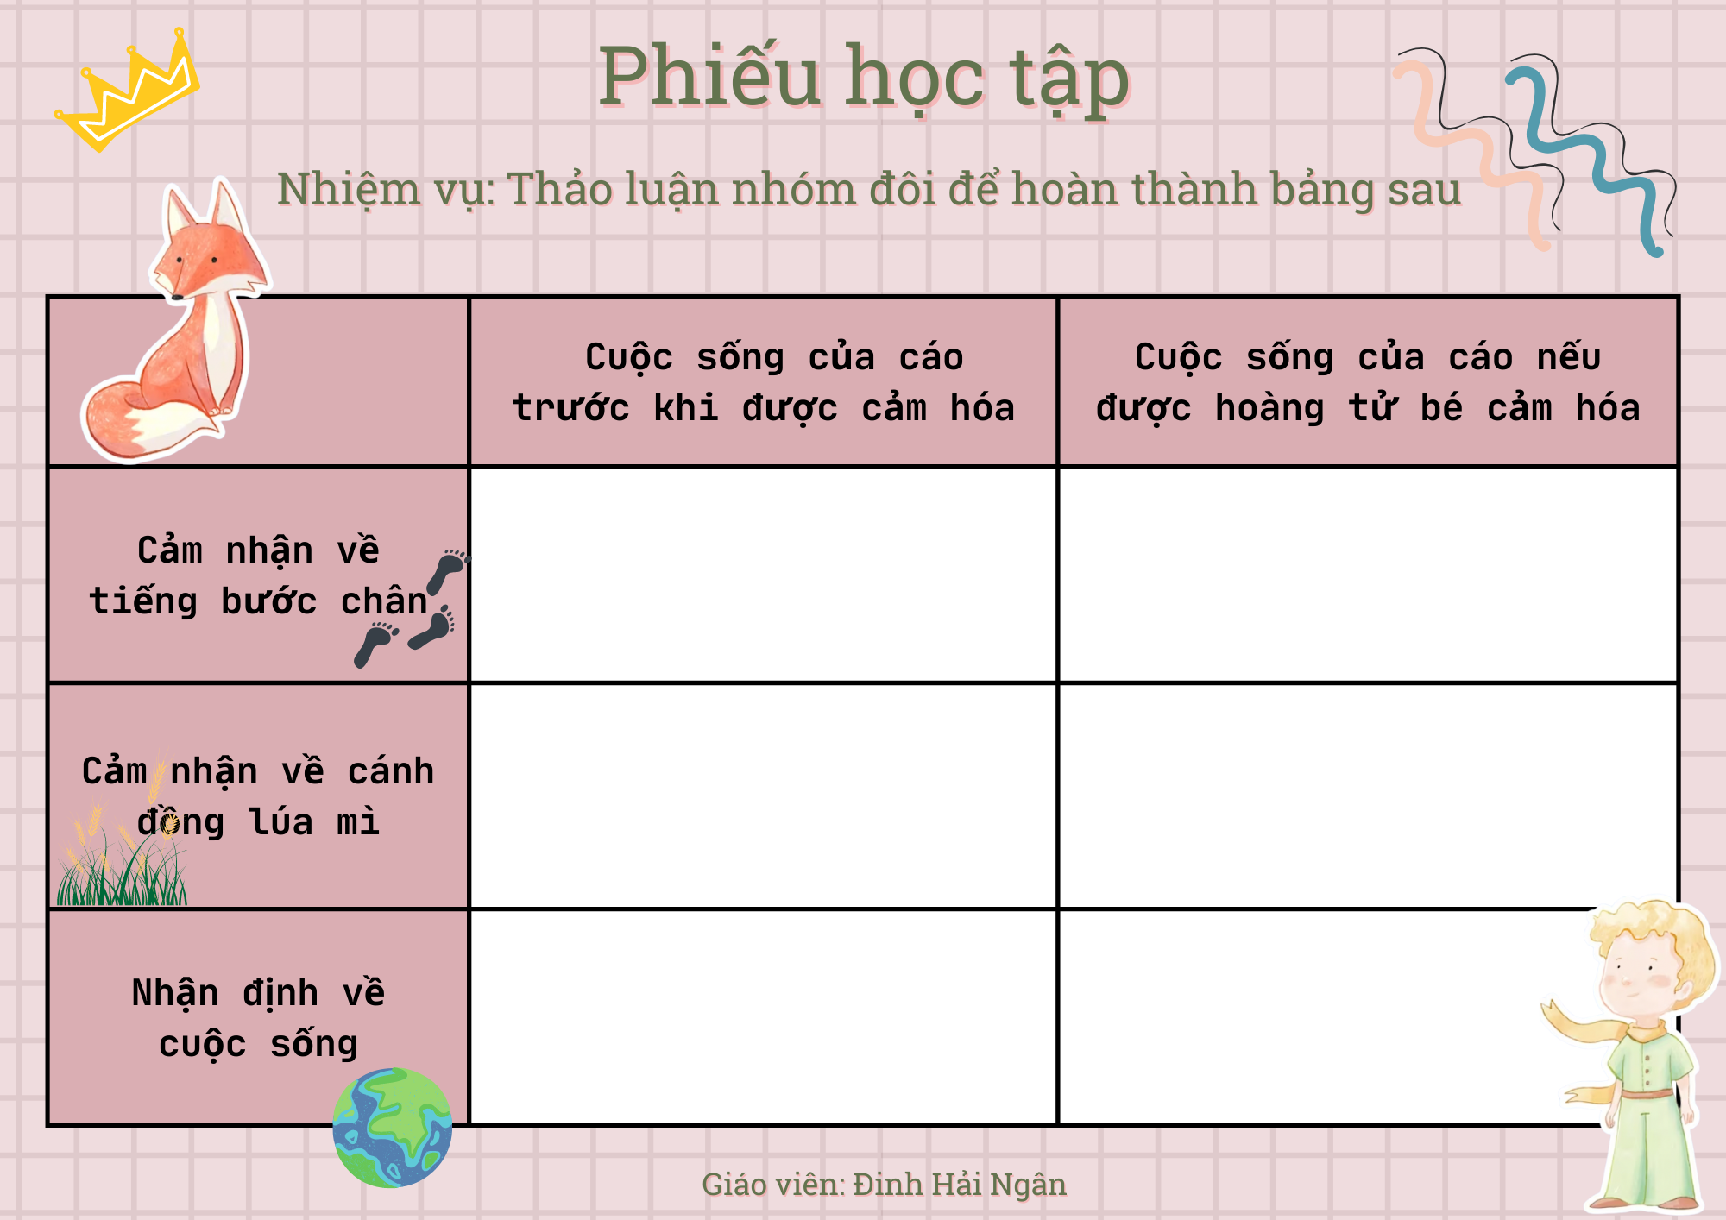
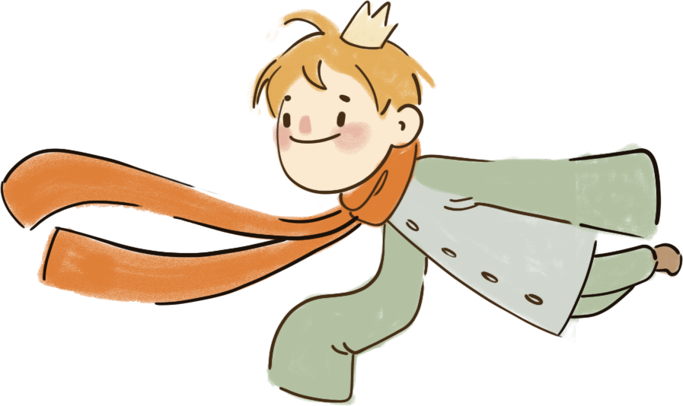

Slide 13
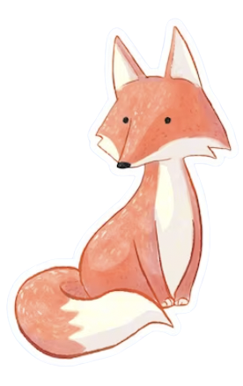

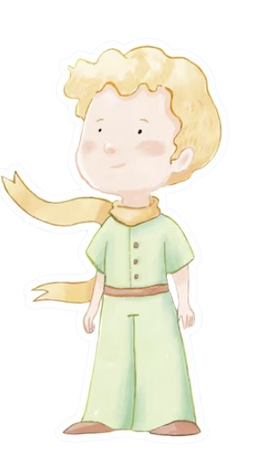
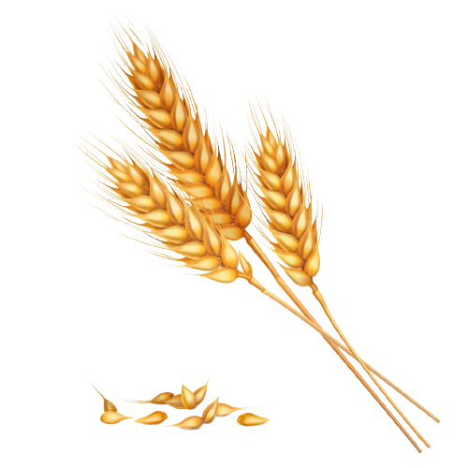
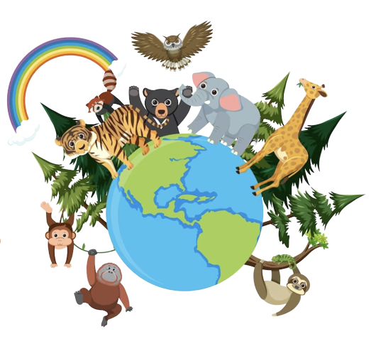
 | Cuộc sống của cáo trước khi được cảm hóa | Cuộc sống của cáo nếu được hoàng tử bé cảm hóa
Cảm nhận về tiếng bước chân
Cảm nhận về cánh đồng lúa mì
Nhận định về cuộc sống
Những tiếng bước chân khác chỉ khiến mình trốn vào lòng đất
→ Sợ hãi, trốn chạy
Bước chân của bạn sẽ gọi mình ra khỏi hang, như là tiếng nhạc → Vui thích, chủ động tìm đến
Những đồng lúa mì chẳng gợi nhớ gì cho mình cả
→ Không thấy có ích
Lúa mì vàng óng ả sẽ làm mình nhớ đến bạn và mình sẽ thích tiếng gió trên đồng lúa mì
→ Thân thương, ấm áp
Mình săn gà, con người săn mình. Mọi con gà đều giống nhau, mọi con người đều giống nhau
→ Buồn tẻ, quẩn quanh, sợ hãi
Đời mình như được chiếu sáng
→ Rực rỡ, ấm áp

Slide 14
THẢO LUẬN NHÓM BỐN
Khi chia tay hoàng tử bé, cáo đã có những cảm xúc gì? Những cảm xúc ấy có khiến cáo hối tiếc về việc kết bạn với hoàng tử bé không?
Hoàng tử bé đã nhắc lại những lời nói nào của cáo để cho nhớ? Ý nghĩa những lời nói đó là gì?

Slide 15
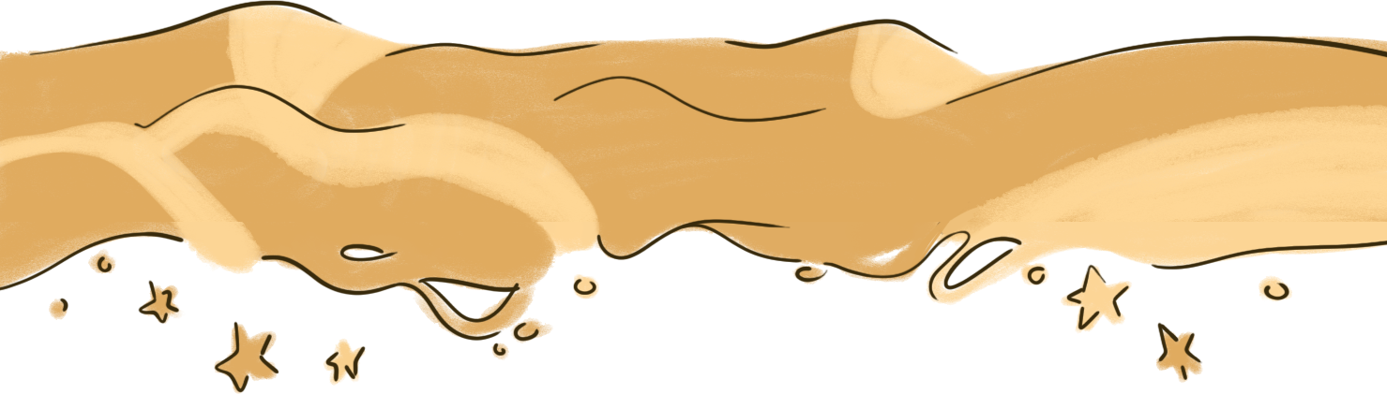
CÁO
HOÀNG TỬ BÉ
A!... Mình sẽ khóc mất.
Điều cốt lõi vô hình trong mắt trần.
Chính thời gian mà mình bỏ ra cho bông hồng của mình…
Mình được chứ, bởi vì còn có màu lúa mì.
Mình có trách nhiệm với bông hồng của mình…

Slide 16

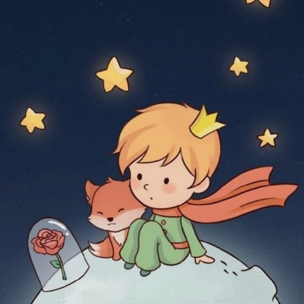
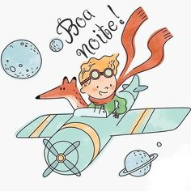
THẢO LUẬN NHÓM ĐÔI
Qua câu chuyện của cáo và hoàng tử bé, em rút ra bài học gì về tình bạn và cách kết bạn?
Think
Pair
Share

Slide 17
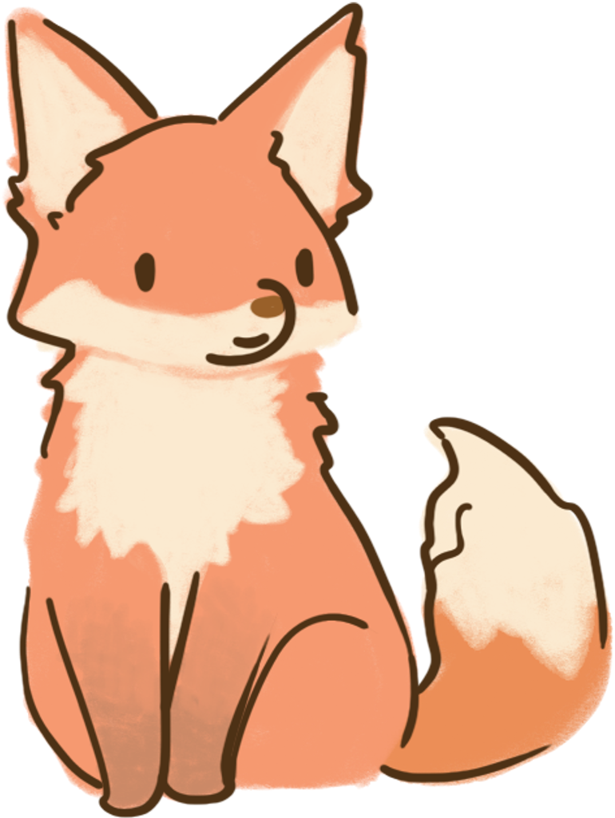
THẢO LUẬN NHÓM ĐÔI
Theo em, nhân vật cáo có phải là một nhân vật của truyện đồng thoại không? Vì sao?

Slide 18
Cáo là nhân vật của truyện đồng thoại
Được nhân hóa,
biết nói chuyện
Mang đặc tính của loài cáo: săn gà và bị người săn đuổi.
Mang đặc điểm của con người: khát khao kết bạn, được trân trọng và đón nhận những điều tốt đẹp của bản thân.

Slide 19
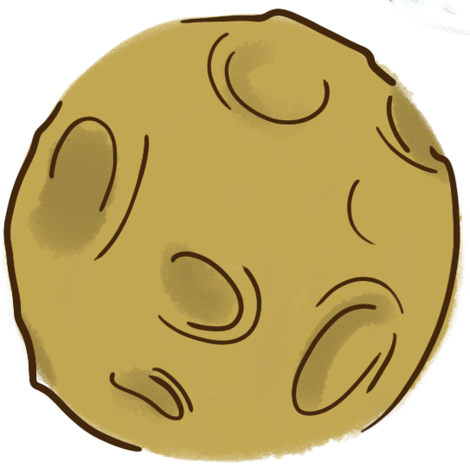
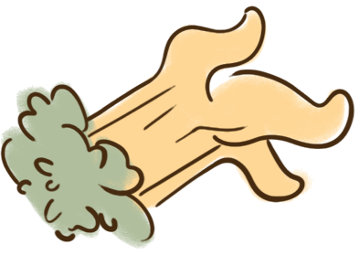
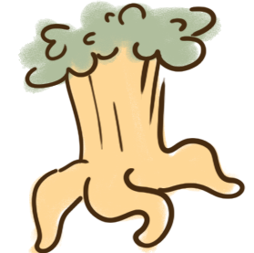
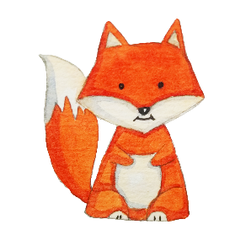
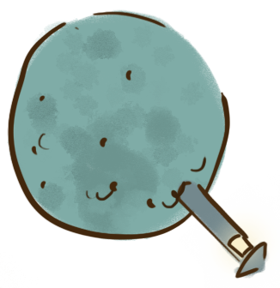
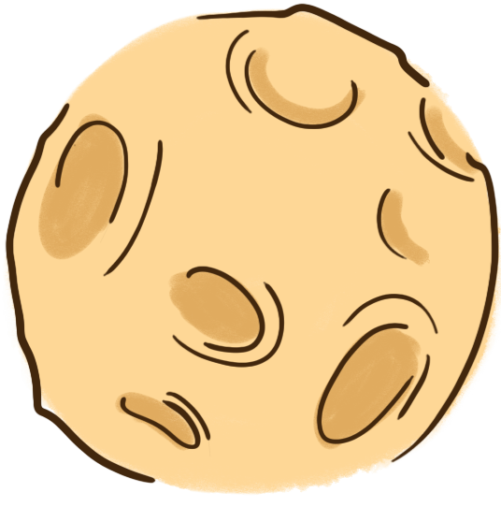

LUYỆN TẬP
Nhập vai cáo, viết đoạn văn khoảng 5 – 7 câu bộc lộ cảm xúc của nhân vật cáo sau khi từ biệt Hoàng tử bé.

Slide 20
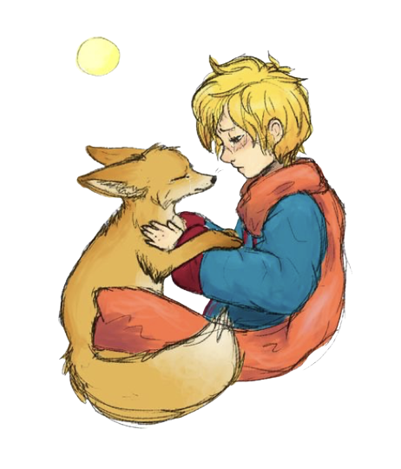
Đoạn văn tham khảo
Sau khi cậu rời đi, tớ quay trở về nhìn những cánh đồng lúa mì vàng óng và nhớ tới cậu. Tớ ngồi lặng im, hướng con mắt ra xa tận chân trời. Tớ tưởng tượng đến một ngày, cậu trở về đây thăm tớ. Cứ thế, chúng mình ngồi xích lại gần nhau, kể cho nhau những điều thú vị đã xảy ra trong khoảng thời gian mình xa nhau. Lúc này đây, dù cậu đã đi xa tớ, nhưng tớ vẫn muốn gửi lời cảm ơn cậu vì đã cảm hóa tớ, mang lại cho tớ cảm giác ấm áp vốn đã thiếu bấy lâu này. Dù lúc chia xa có chút buồn, nhưng tớ không hối hận vì đã kết bạn với cậu. Tớ sẽ nhớ mãi và không quên những giây phút được cậu cảm hóa. Cảm ơn cậu vì đã đến và làm bạn tớ nhé – hoàng tử bé.

Slide 21
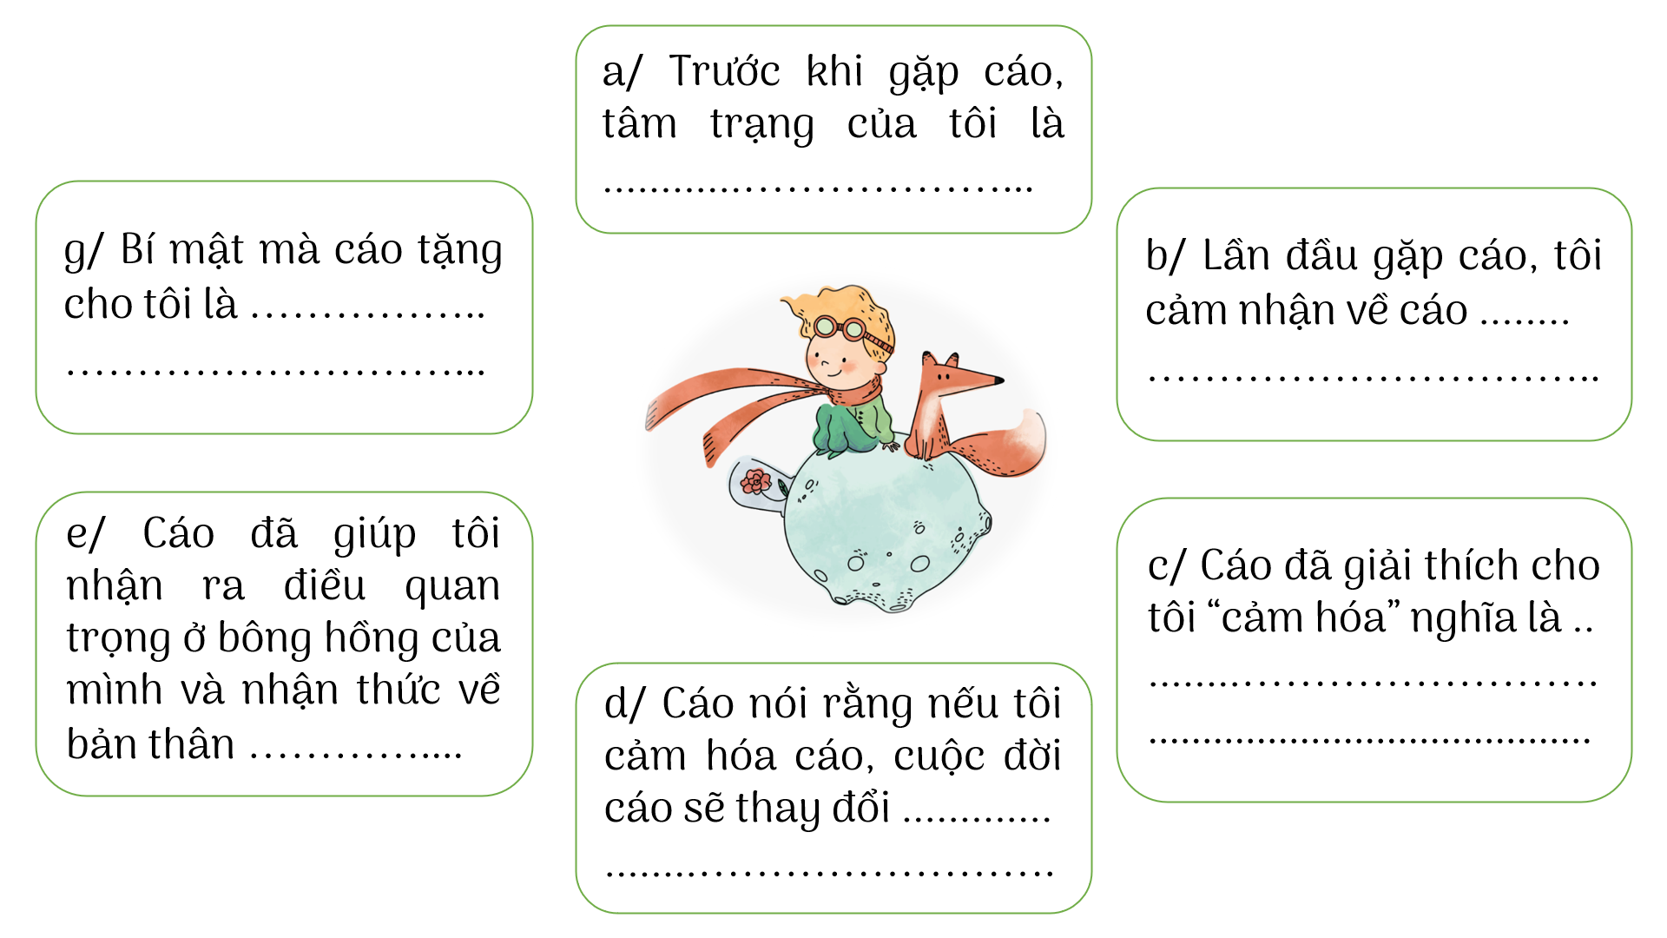
VẬN DỤNG
Nhập vai nhân vật hoàng tử bé để ghi lại “nhật kí” về cuộc gặp gỡ với người bạn mới – cáo theo sơ đồ sau.

Slide 22
